Slide 1
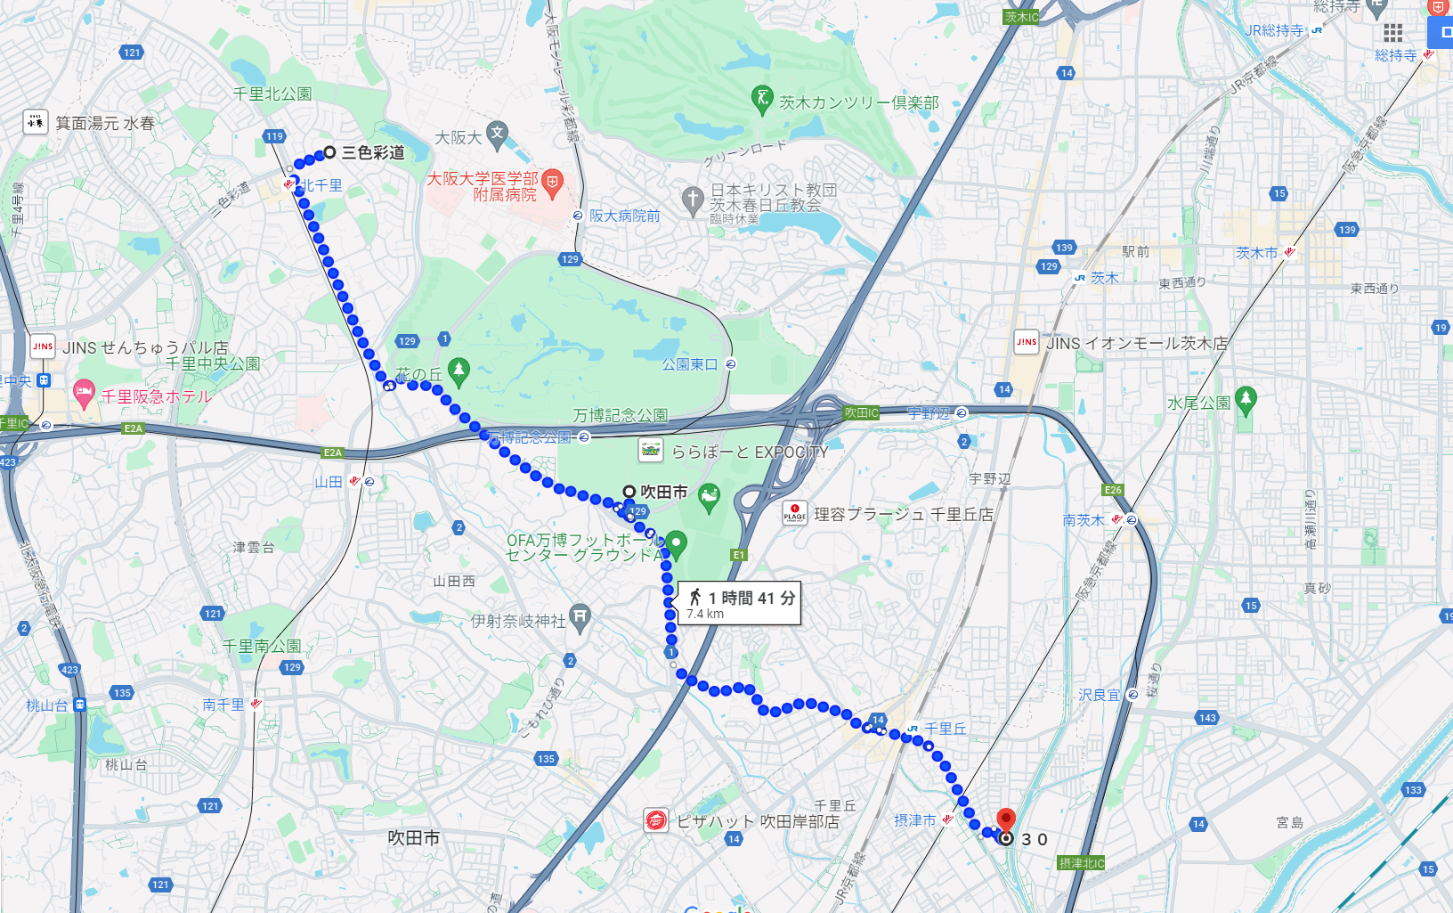
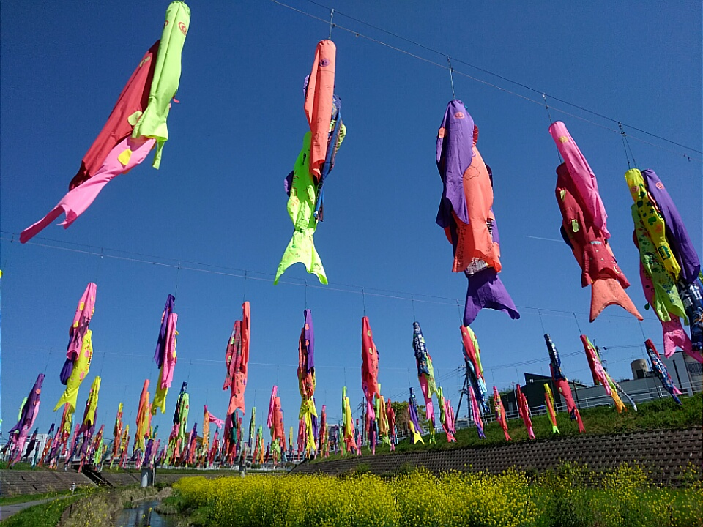
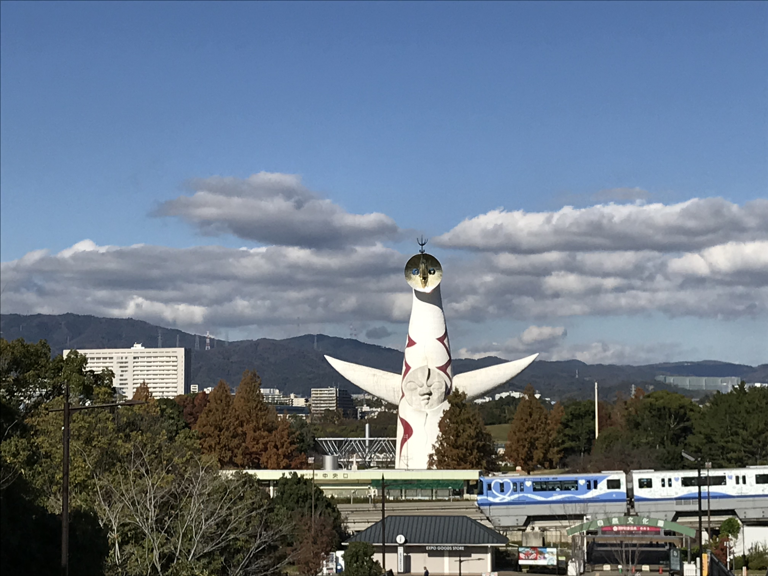
ビュースポットおおさかウォーキングマップ
（吹田市・摂津市）
アスマイル
チェックイン地点
チェックイン地点 １
三色彩道
チェックイン地点 ３
大正川
河川敷
チェックイン地点 ２
万博記念
公園

